Slide 1
Расширение экономического мышления как основа инновационного развития России
Вторая ежегодная научная конференция «Инновационное развитие экономики России: новая концепция экономического знания»
1 декабря 2016 г.
Кузьминова Татьяна Владиславовна,
д.э.н., профессор

Slide 2
Инновации и нравственность (постулаты исследования)
Развитие – этот изменение, которое имеет нравственную цель
Критерий нравственности – увеличение жизненной силы общества
Инновационное развитие – нравственно
Инновационное стратегия направлена на модернизацию экономики

Slide 3
Две экономики
Экономика бывает двух видов. В одном случае она является способом обеспечения материальных нужд общества, в другом – способом получения прибыли за счет общества
Проект Россия. – М.: ОЛМА-ПРЕСС, 2007, – С. 293.

Slide 4
Экономика как средство развития общества
Экономика как способ обеспечения материальных нужд общества (Экономика 1)
нравственна
в период расцвета общества и отсутствия войн, при условии подержания невысокого уровня дифференциации различных слоев населения
Экономика как способ получения прибыли за счет общества (Экономика 2) нравственна
в период экономических кризисов и войн, при условии, что прибыль направляется на восстановление экономики и обеспечение победы

Slide 5
Индивидуализм и коллективизм
Экономика 1 (приоритет целей развития элементов системы)
Западный индивидуализм
Экономика 2 (приоритет целей развития системы)
Восточный коллективизм
Русская соборность
Тренды различны, цикл – общий
Коллективизм Запада – открытие центров качества трудовой жизни
Индивидуализм экономики 2 – реформы Петра I

Slide 6
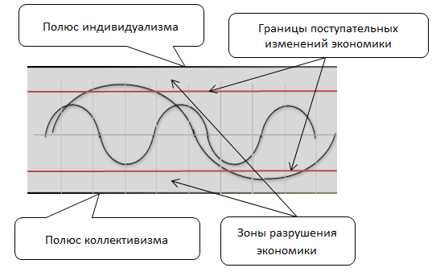
Концептуализация динамики экономики

Slide 7
Экономическое мышление
Экономическое мышление - форма проявления экономического сознания
Уровни экономического мышления
Эмпирический – формируется непосредственно на практике
Теоретический – формируется в процессе углубления разделения труда
Экономические теории – значимый пласт теоретического уровня экономического мышления

Slide 8
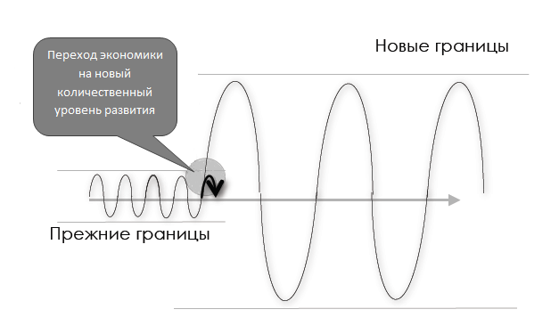
Развитие экономики без изменения экономического мышления

Slide 9
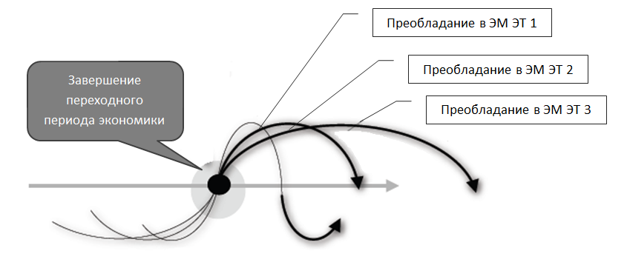
Возможность перехода экономики на более качественный уровень

Slide 10
Методика преподавания В.Ф. Шаталова
1
Структурирование материала
2
Многократное повторение
3
Система оценки знаний
4
Методика решения задач
5
Опорные конспекты
6
Результат – годовые программы школьных дисциплин изучаются за 7-11 часов
7
Имеет успешных последователей

Slide 11
динамика развития основных видов мышления взрослых людей

Slide 12
выводы
Современное экономическое образование должно быть направлено на расширение экономического мышления
Расширение экономического мышления возможно включением в образовательные программы ВПО забытых теорий, в частности, русских теорий 20-го века
В качестве методики преподавания можно выбрать методику быстрого обучения В.Ф. Шаталова

Slide 13
Спасибо за внимание

